Slide 1
МАДОУ СЦРР «Детский сад «Золотой ключик»
ВТОРАЯ МЛАДШАЯ ГРУППА №1 «НЕПОСЕДЫ» Итоги учебного 2018-2019 года.
Воспитатель Кравченко С.В.

Slide 2
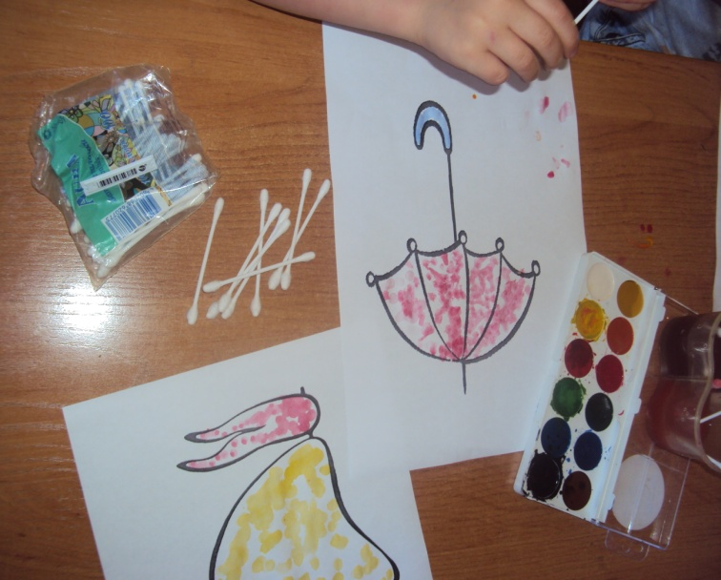
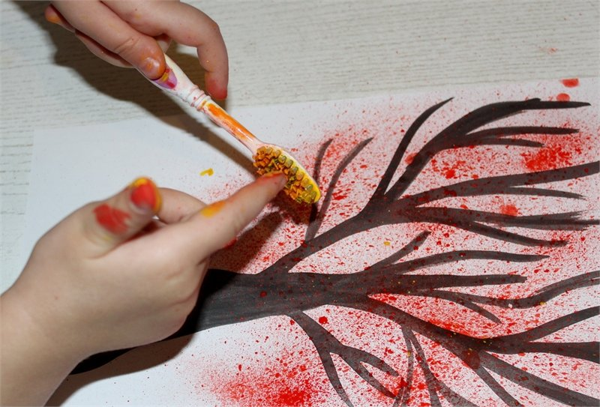
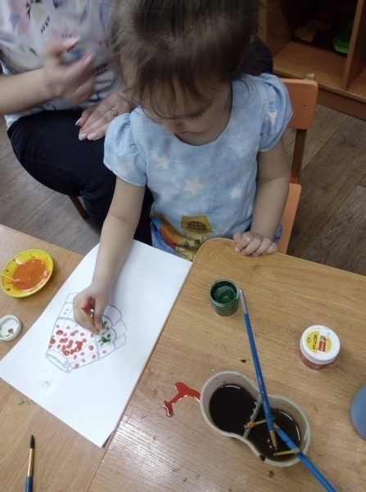
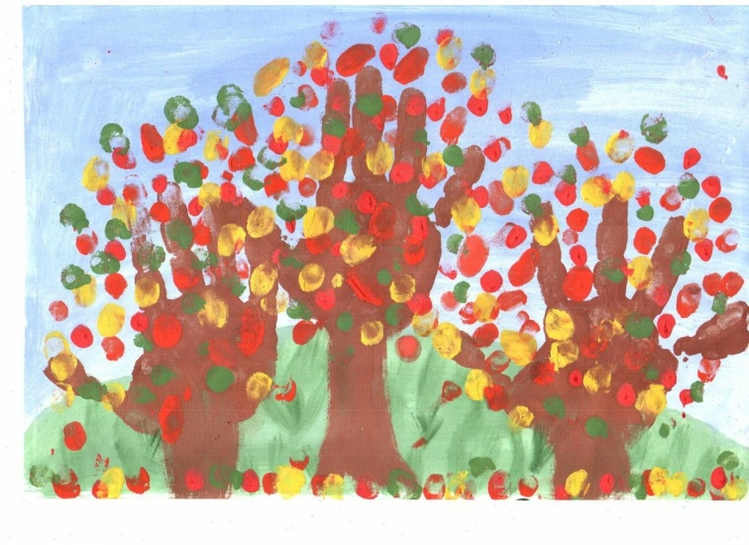
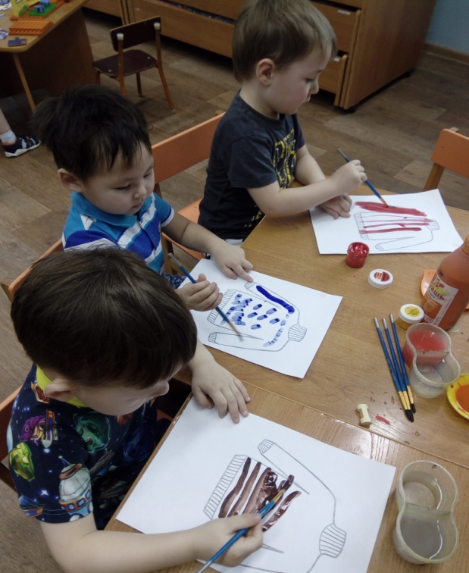
Детский сад у нас хорош,
Лучше сада не найдешь
Мы расскажем вам о том
Как мы весело живем!
Изо деятельность.
Традиционное и не традиционное рисование

Slide 3
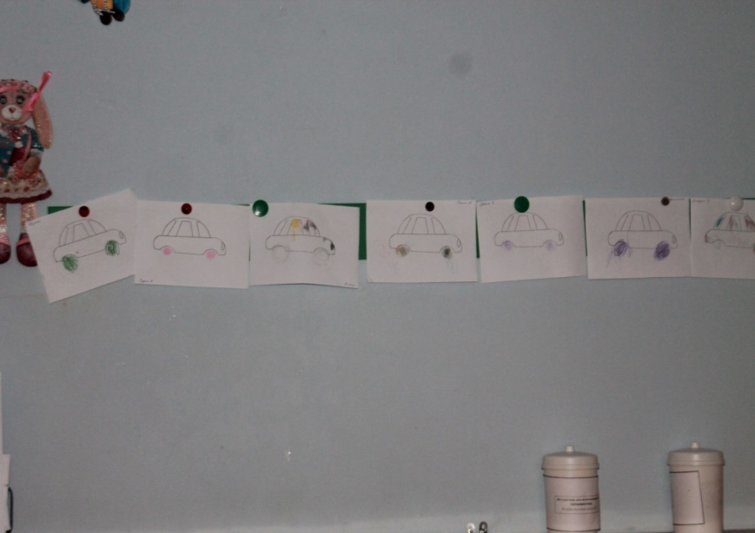
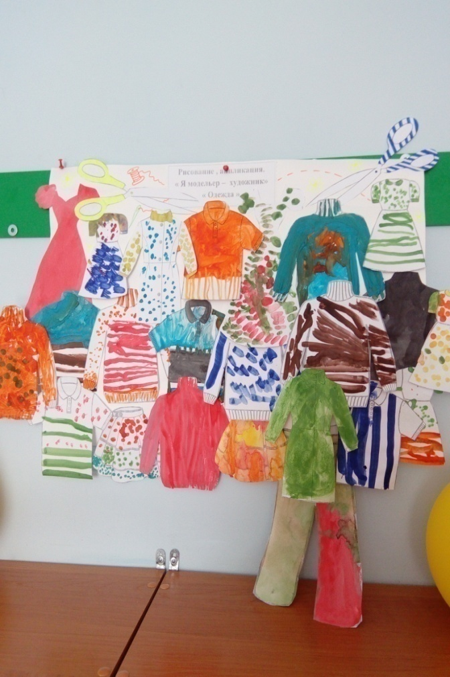
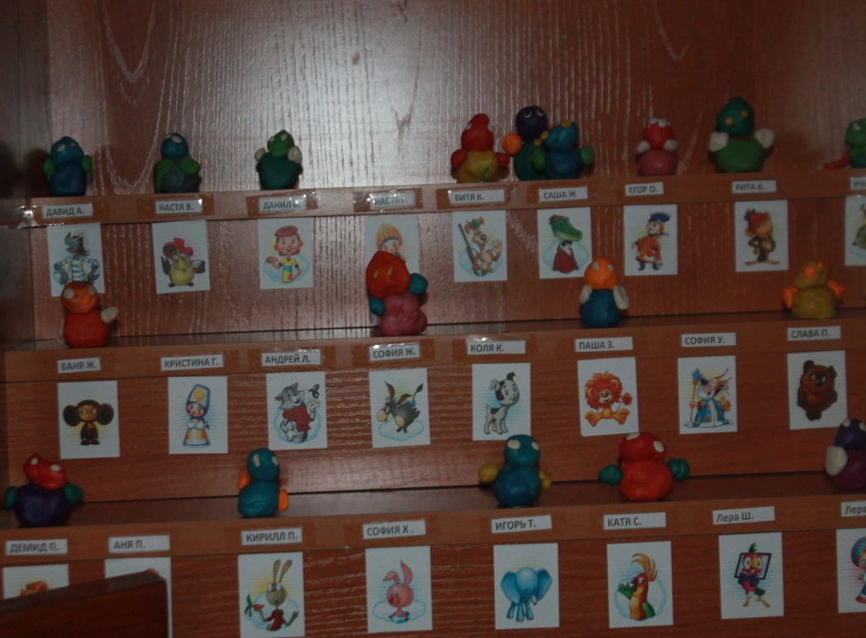
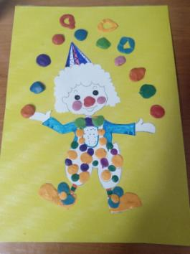
Продукт детской изобразительной деятельности

Slide 4
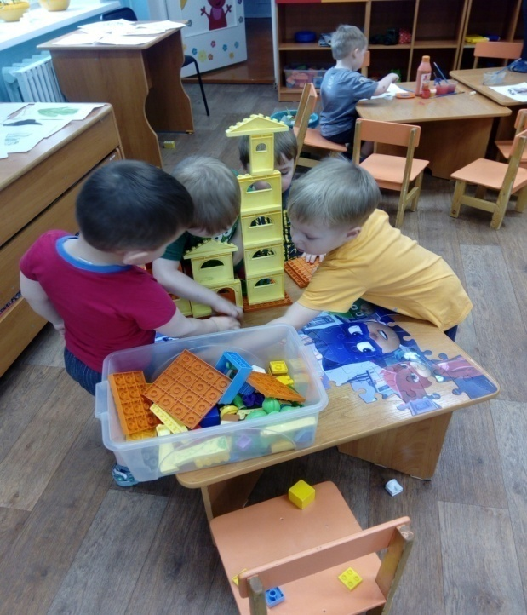
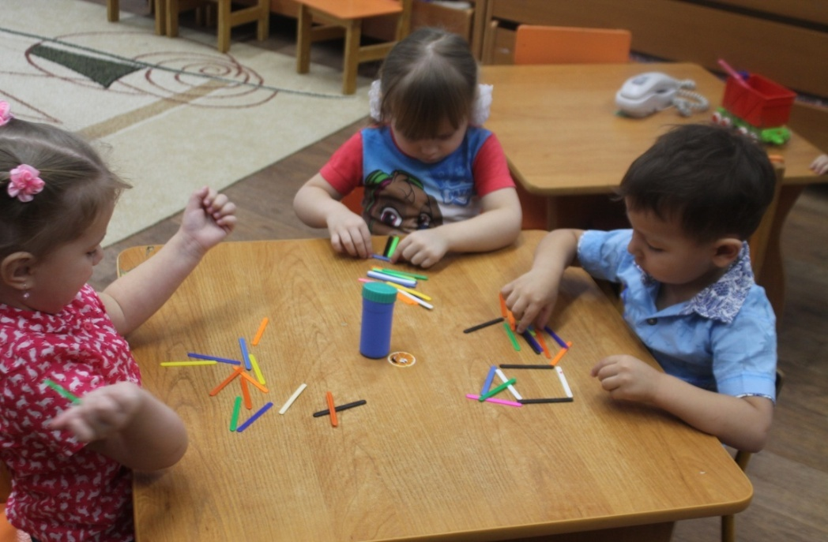
Конструирование
«Дети охотно всегда чем-нибудь занимаются. Это весьма полезно, а потому не только не следует этому мешать, но нужно принимать меры к тому, чтобы всегда у них было что делать».
Ян Амос Коменский

Slide 5
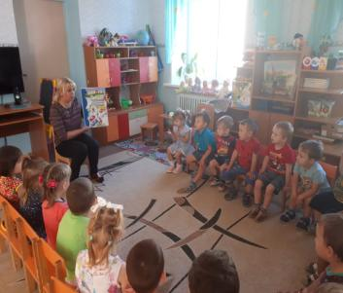
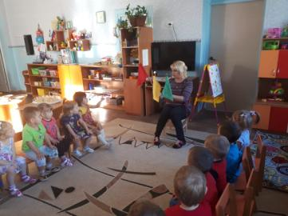
Беседы с детьми о правилах поведения на дороге .
ПДД

Slide 6
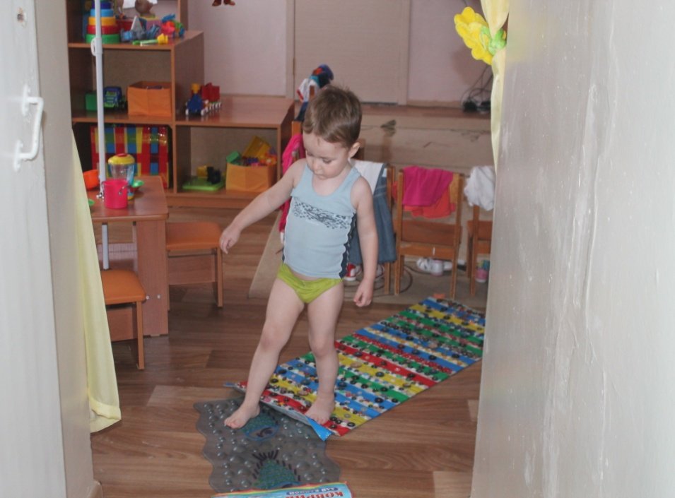
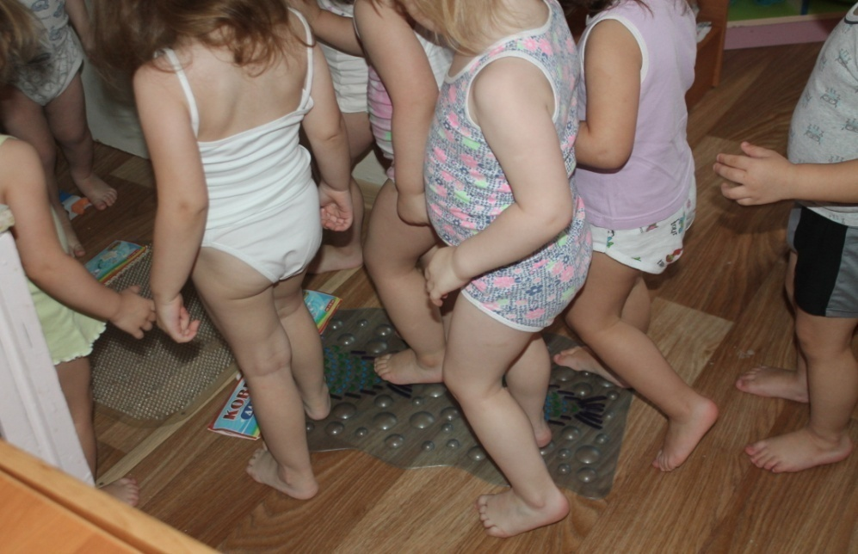
Ходьба по массажным дорожкам. До, и после сна
Массажные дорожки выполнены их пуговиц , покупные коврики.

Slide 7
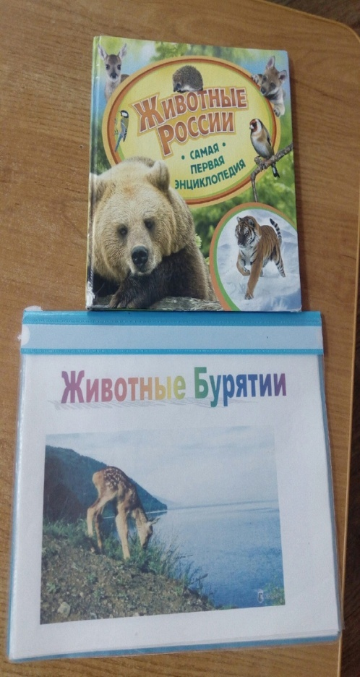
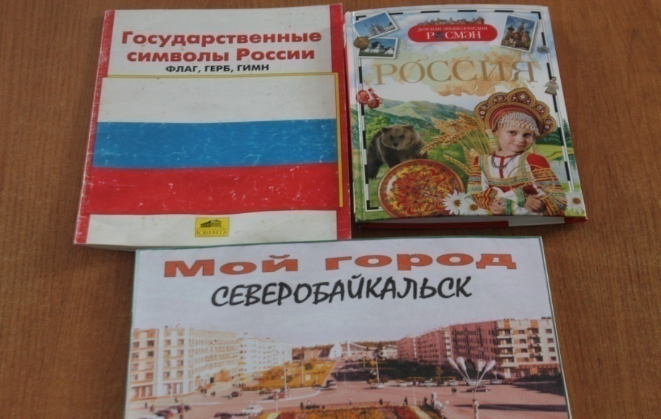
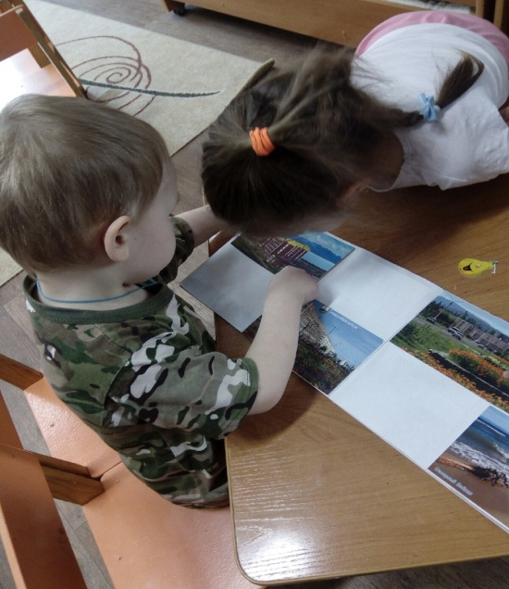
Нравственно - патриотическое воспитание детей .

Slide 8
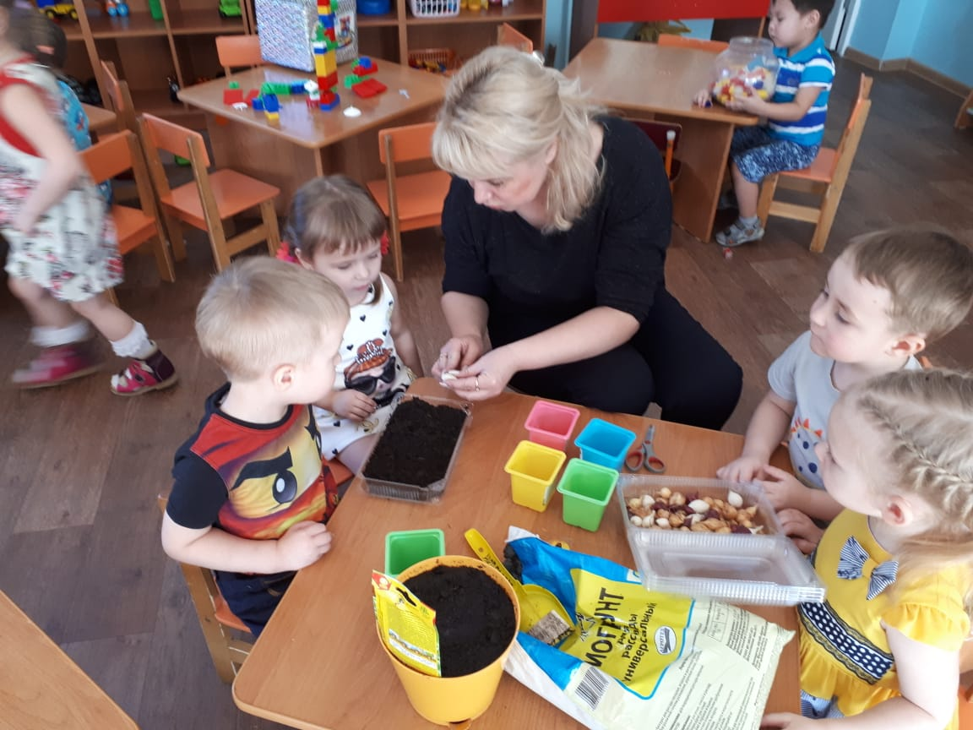
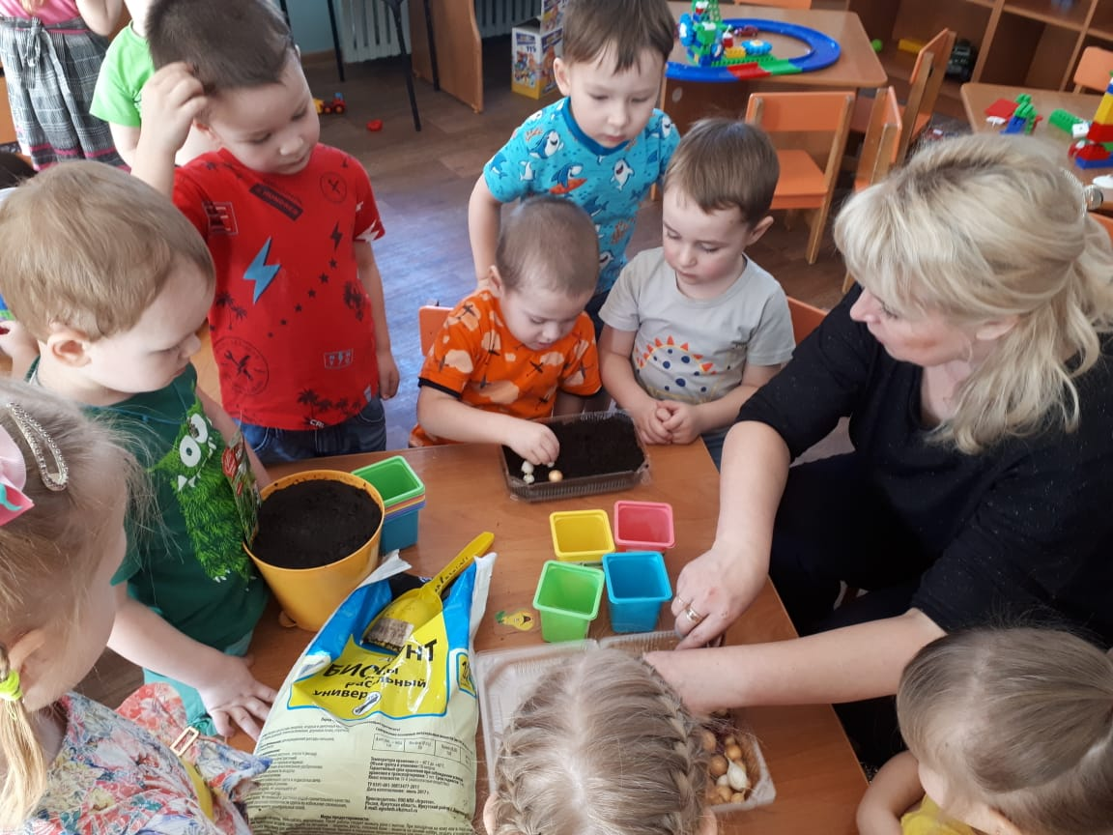
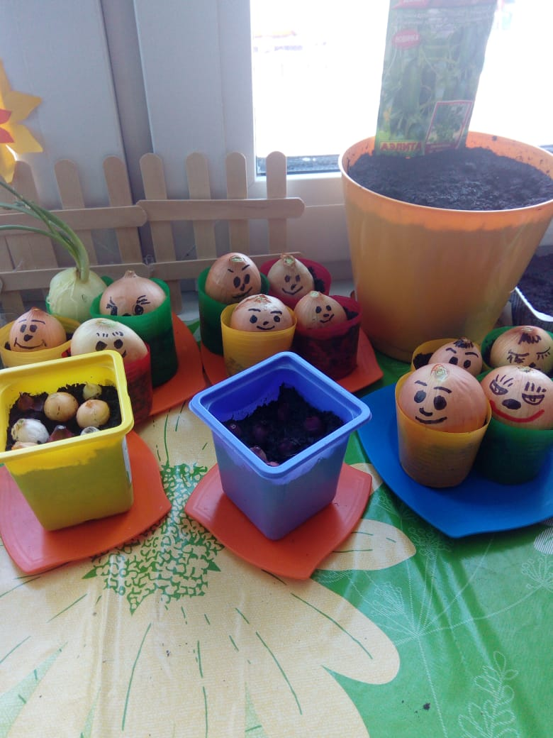
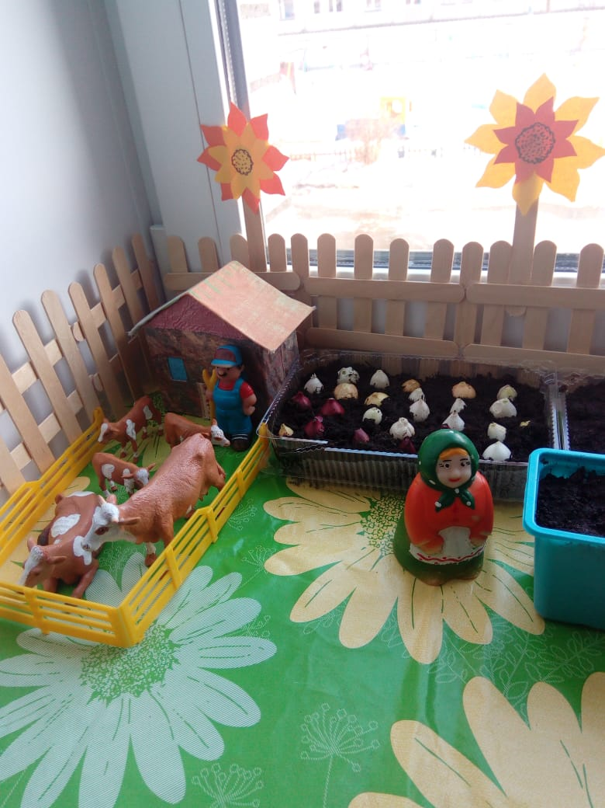
Проект
"Огород на подоконнике
"Во саду ли, в огороде..."

Slide 9
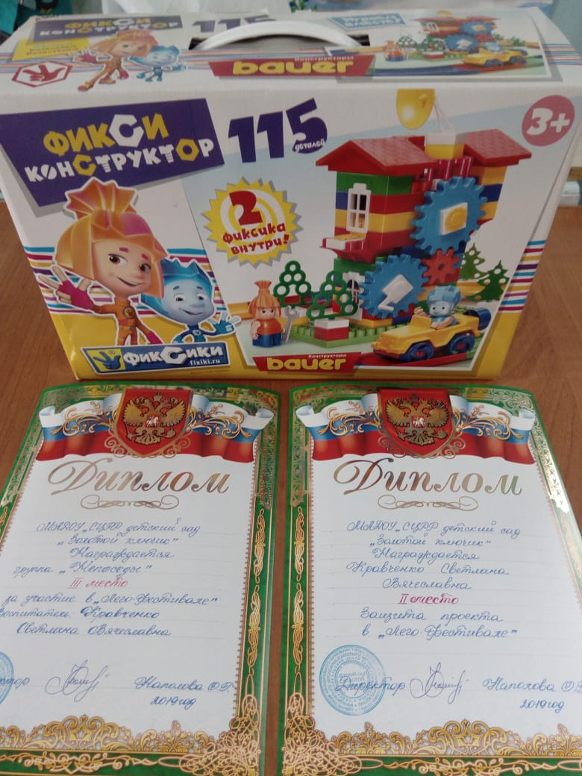
Участие детей в конкурсах и викторинах.

Slide 10
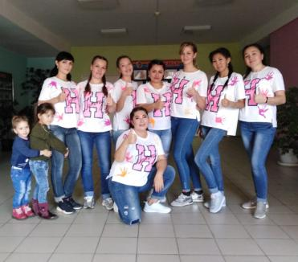
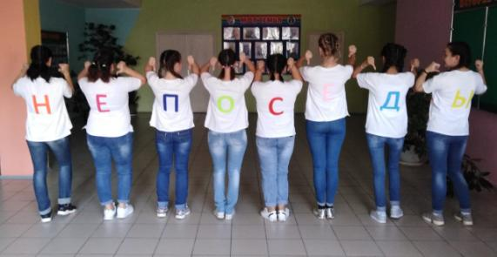
Участие детей и родителей в конкурсах ДОУ , жизни группы.
Флешмоб от родителей группы к юбилею детского сада.

Slide 11
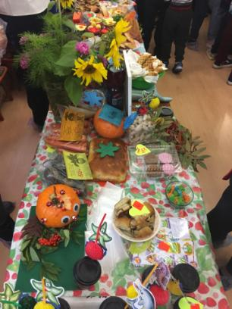
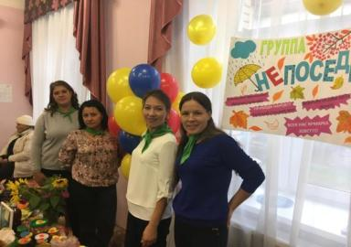
Осенняя ярмарка

Slide 12
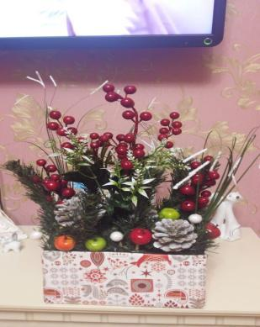
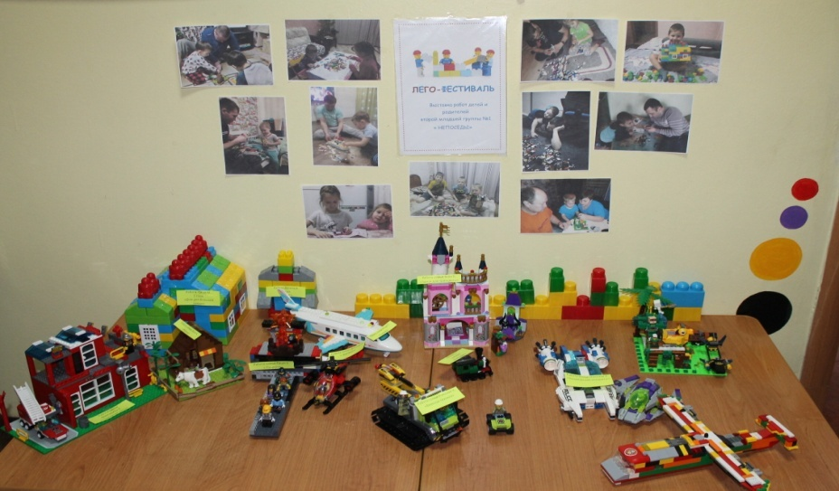
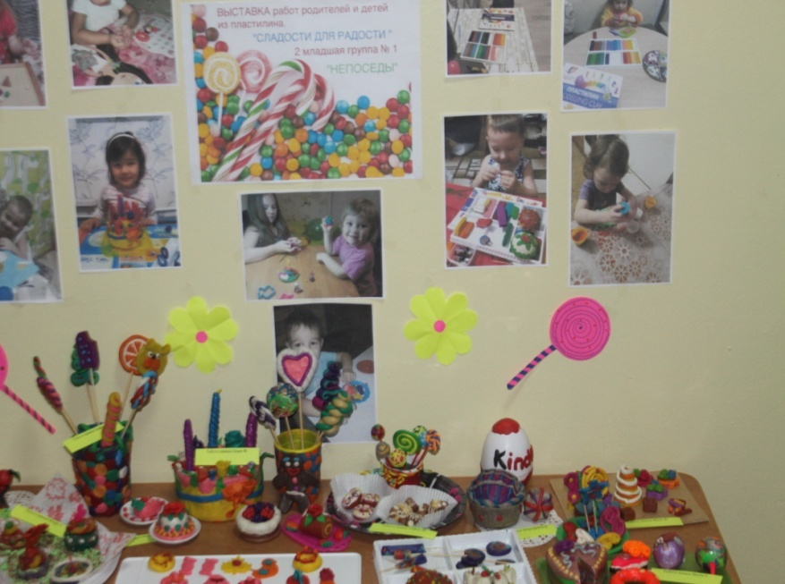
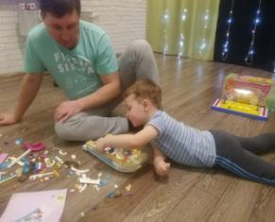
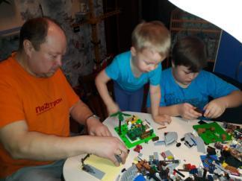
Участие родителей и детей в Лего -фестивале
Выставка работ из пластилина « Сладости для радости»

Slide 13
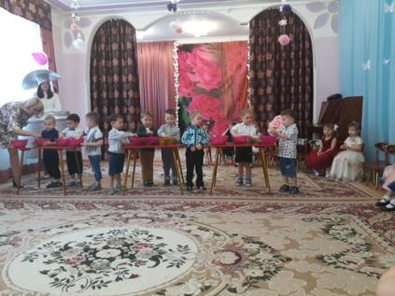
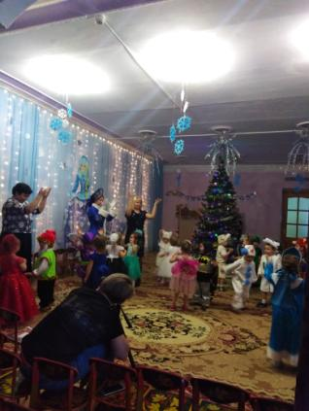
Праздники
Мальчики поздравляют маму с 8 марта
Новогодний утренник

Slide 14
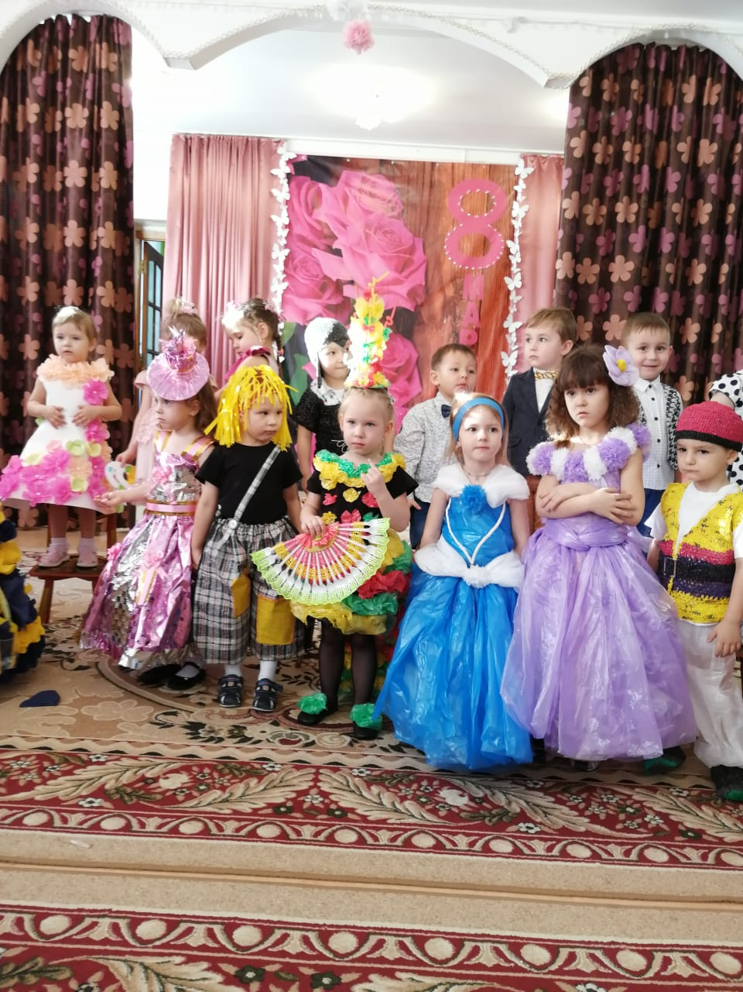
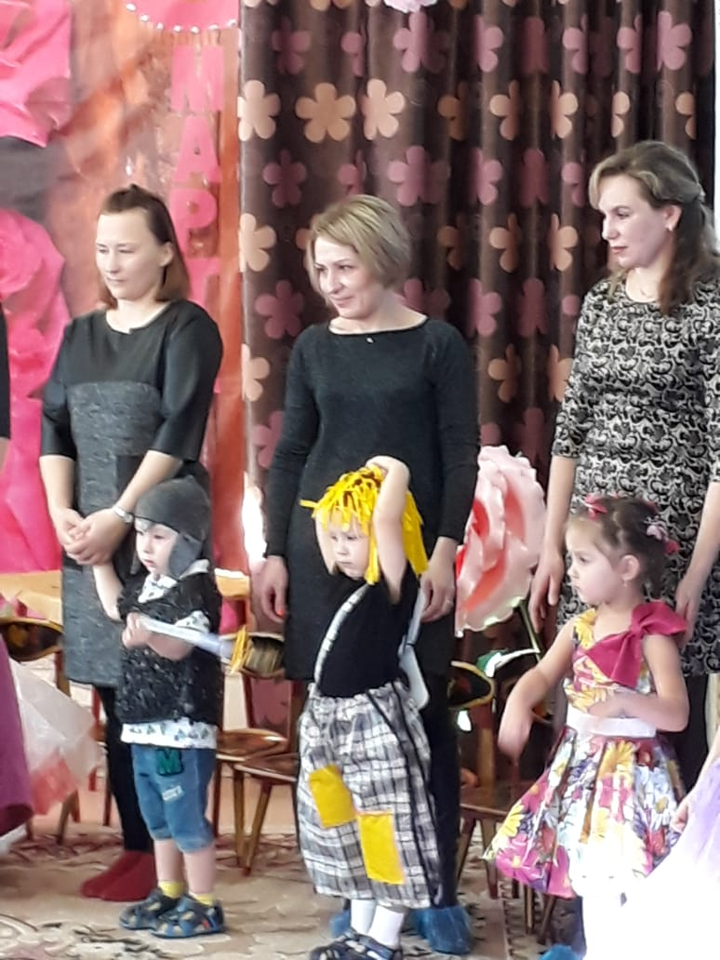
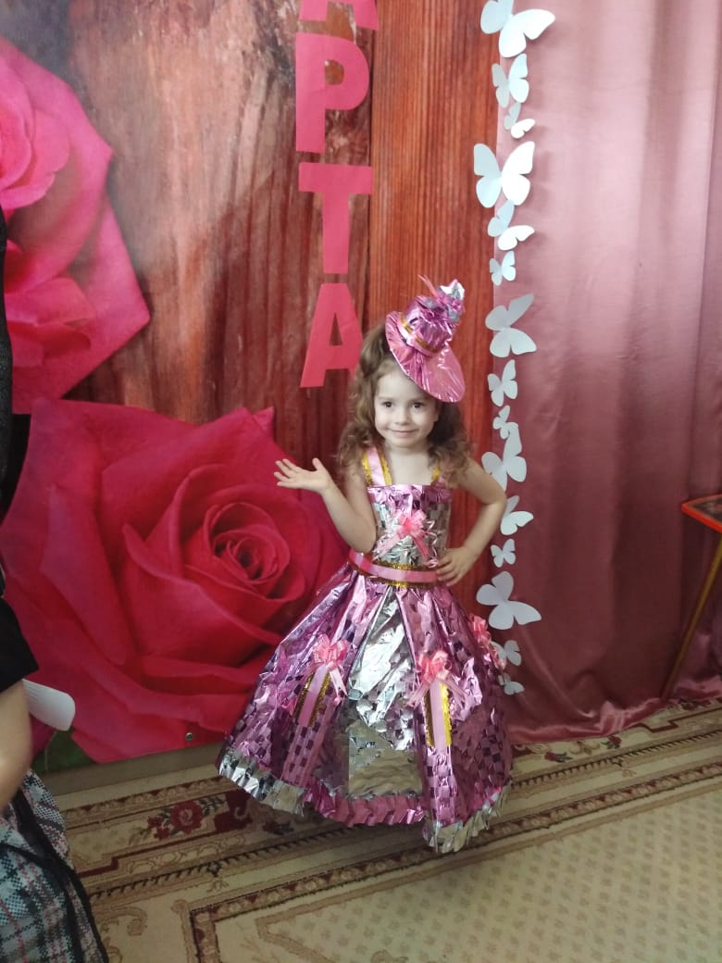
Дефиле в костюмах из бросового материала

Slide 15
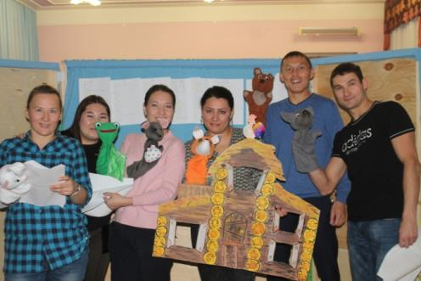
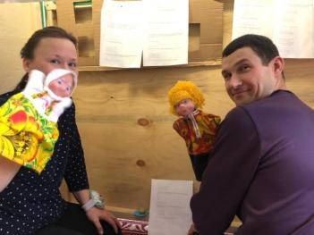
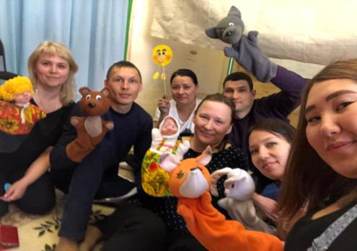
Театральная студия «Непоседы»

Slide 16
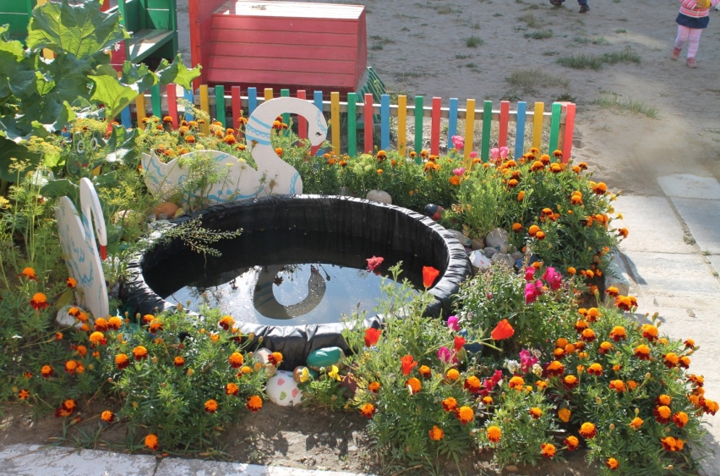
Спасибо за внимание!

